Slide 1
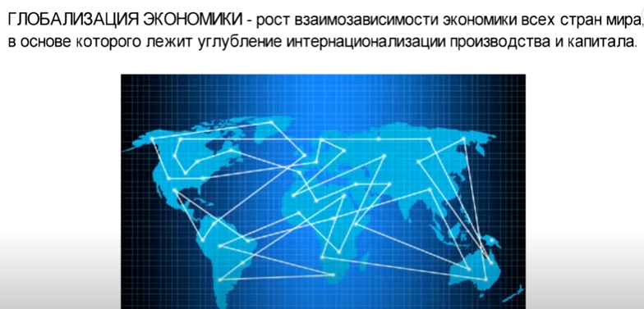

Особенности современной экономики России.
11 класс
экономика
https://www.youtube.com/watch?v=UL7WfTkW0W0&t=35s
Домашнее задание
составить краткий схему-конспект

